Slide 1

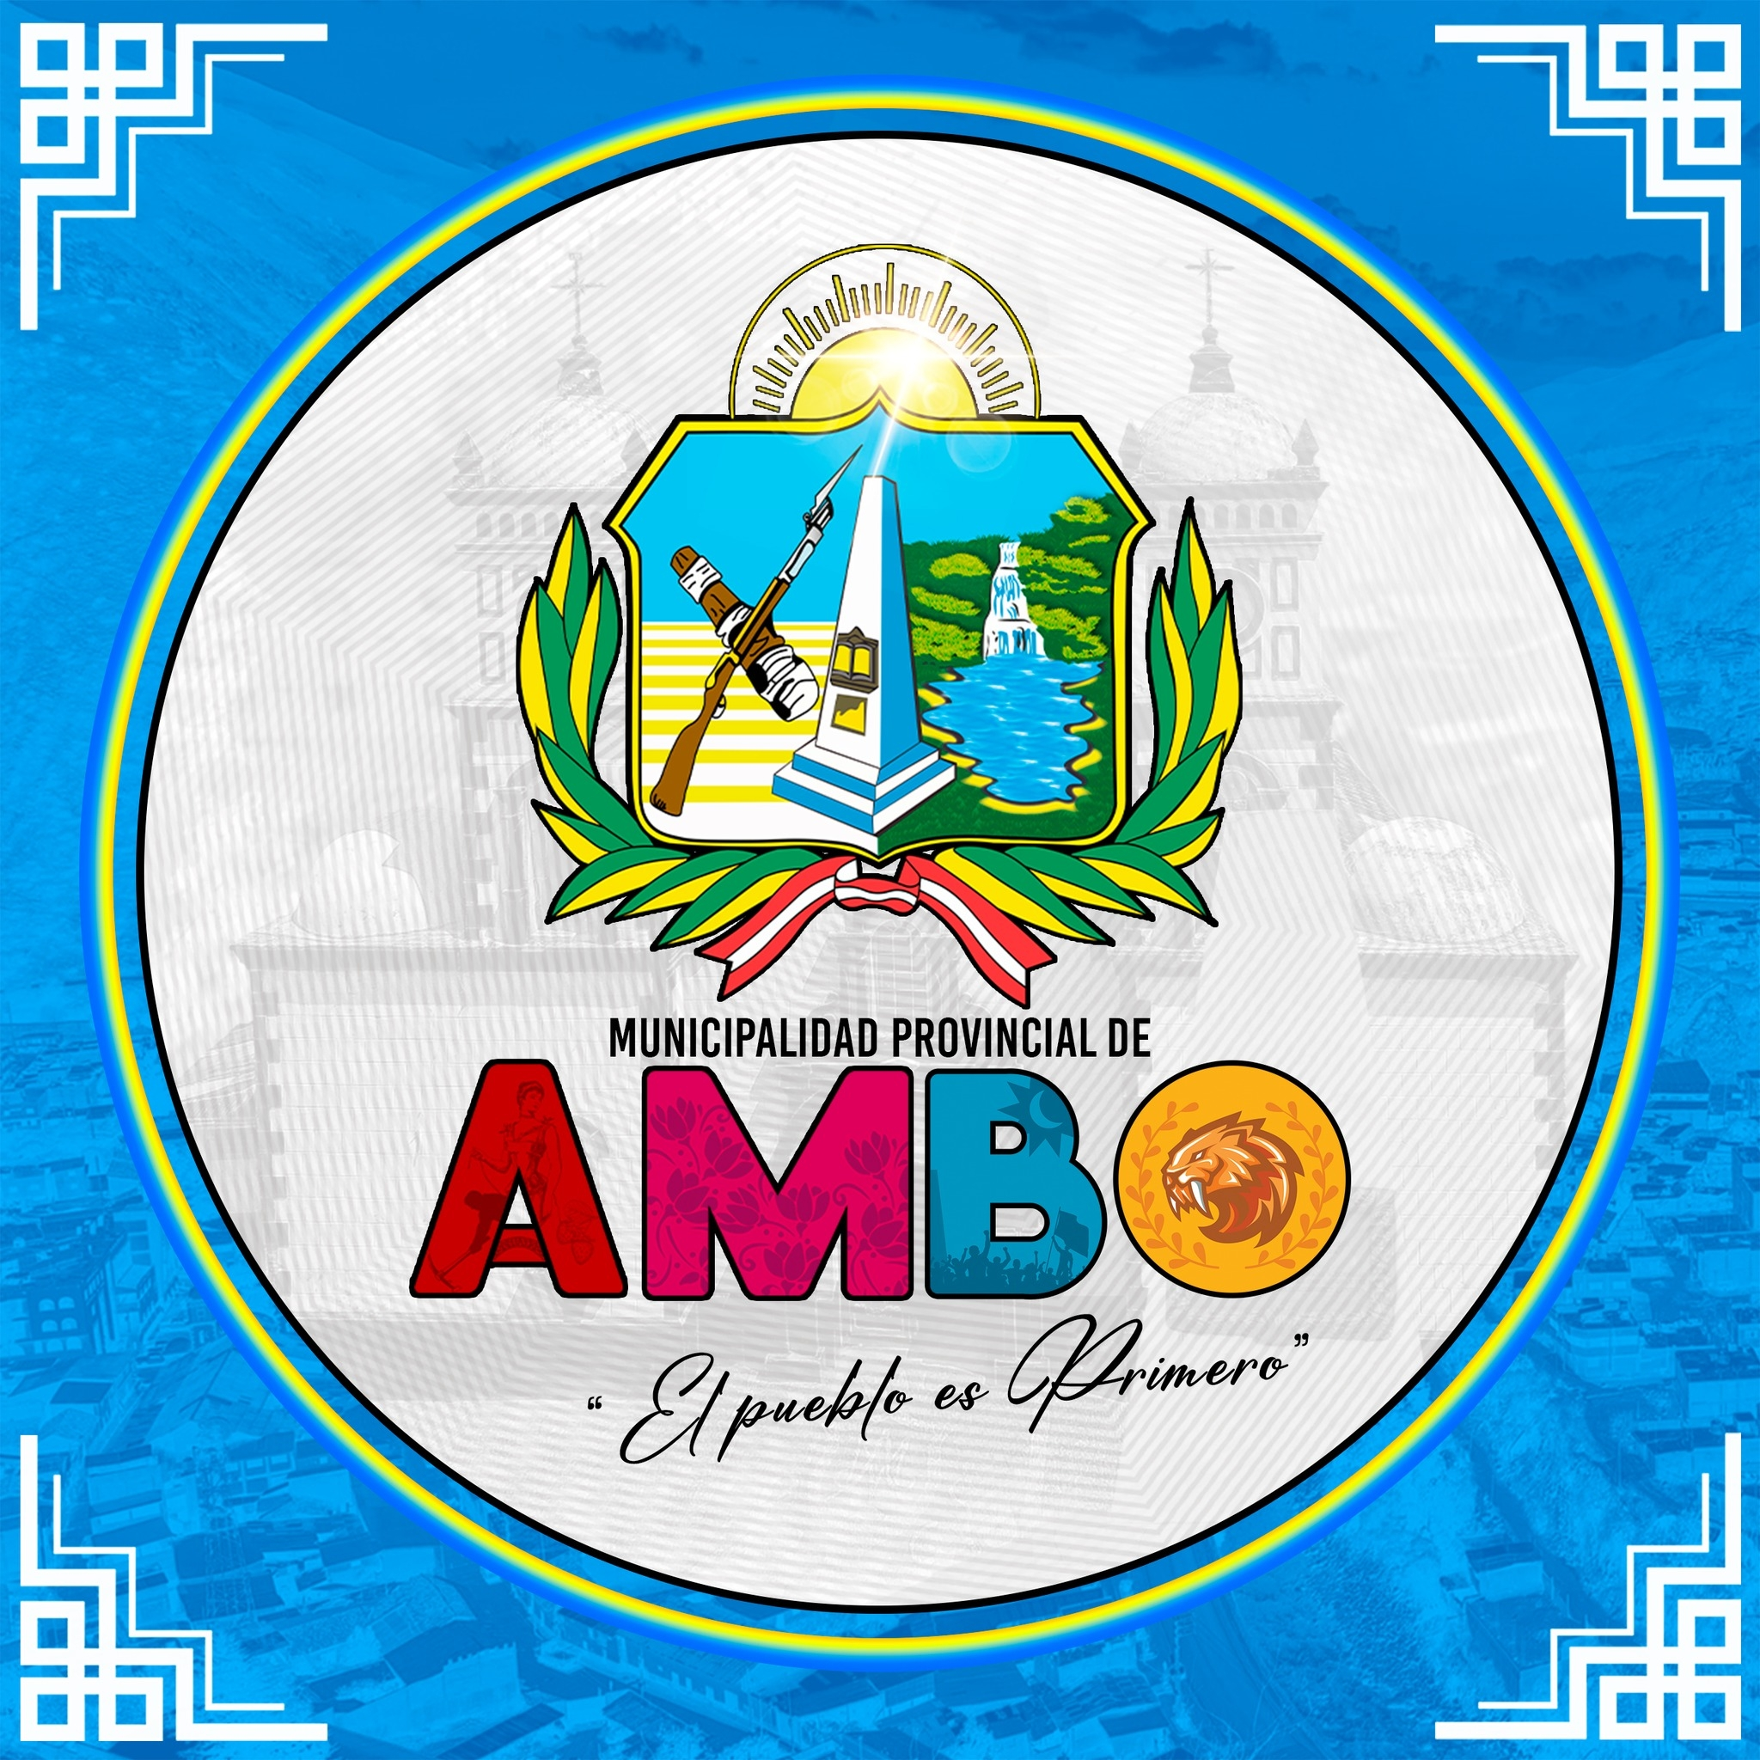
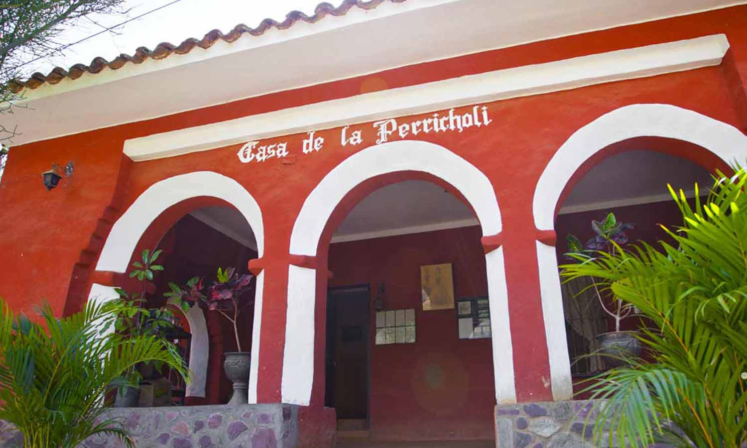
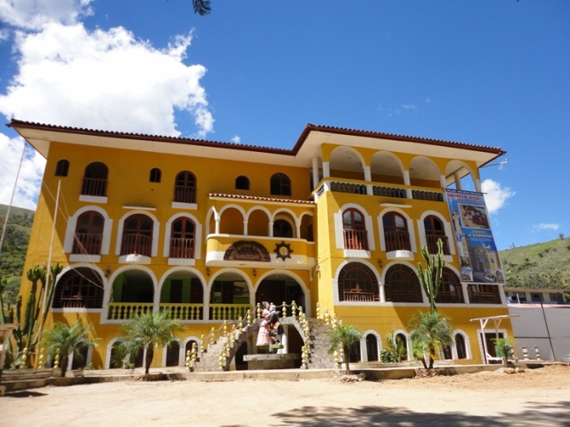
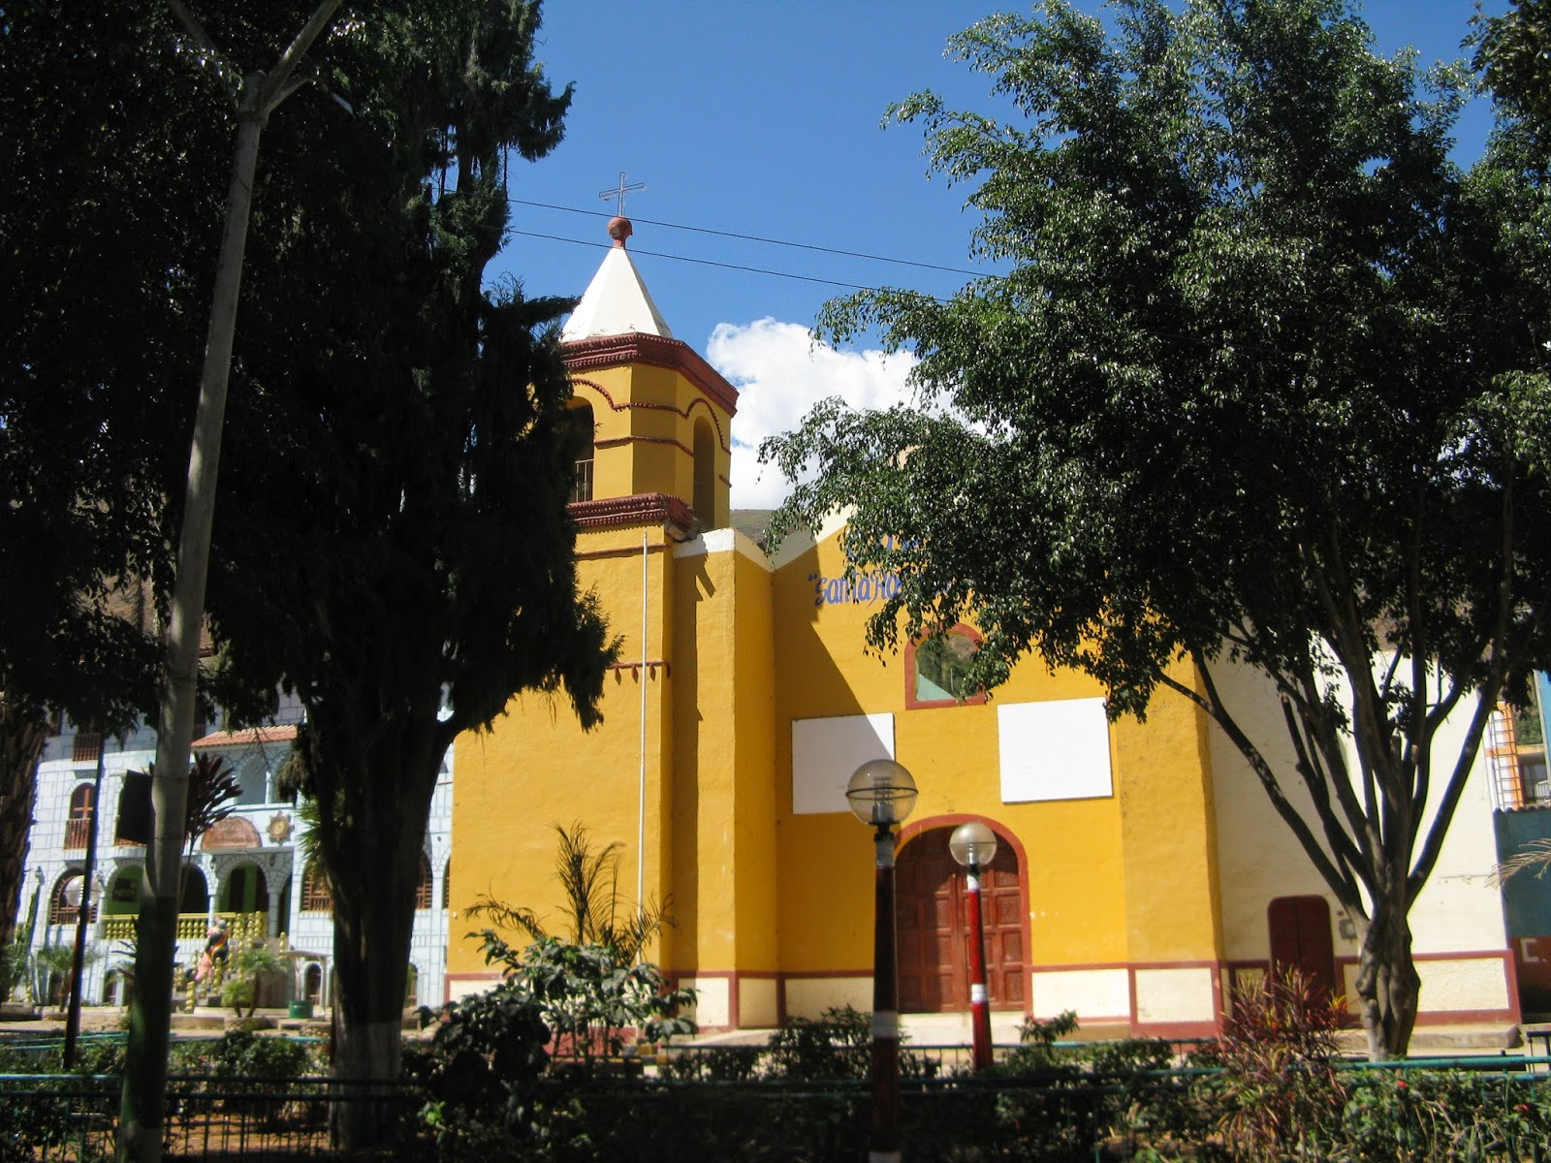
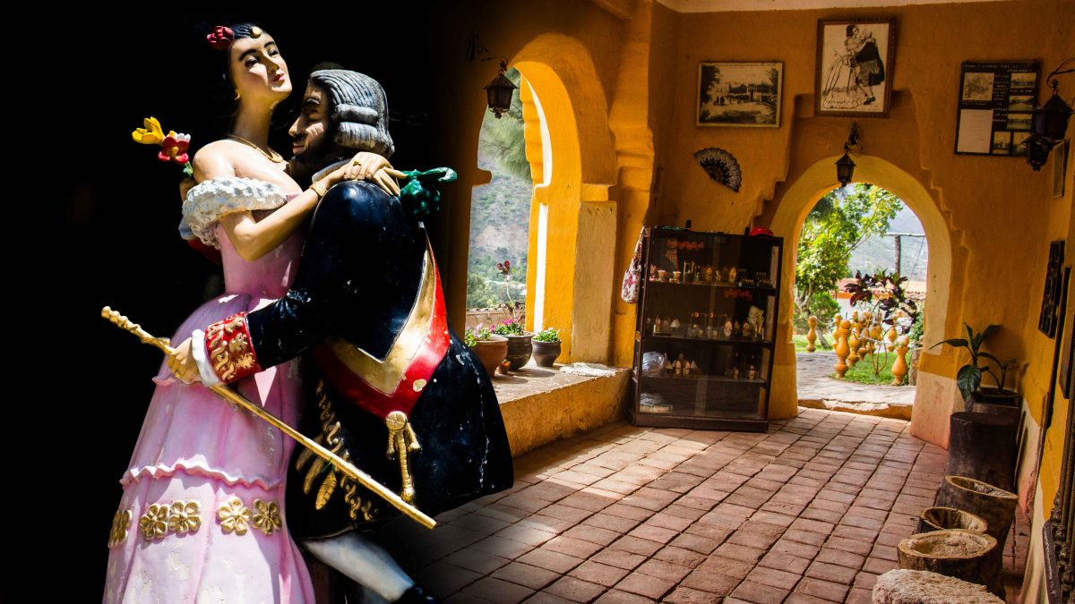
CENTRO CULTURAL
MANUEL H. CISNEROS ZAVALETA
TOMAYQUICHUA
Tomayquichua es uno de los 8 distritos con los que cuenta la provincia de Ambo.
Tomayquichua es un pueblo que ha sido habitado desde la época prehispánica. Inicialmente, el terreno fue poblado por el grupo de los Chupacos, quienes le dieron nombre a esta tierra. El nombre de Tomayquichua, se origina por dos palabras quechuas que traducidas pueden entenderse como “Tierra templada”.
El pueblo de Tomayquichua no solo es interesante por su origen, sino también por los personajes que han surgido de aquel, entre aquellos nada menos que Doña Micaela Villegas, más conocida por el mundo como la Perricholi.
Otros personajes ilustres que vivieron en Tomayquichua son Ricardo Flores Gutiérrez, un importante pintor regional, además de Enrique López Albújar un célebre escritor en cuyos relatos podemos advertir la presencia de su pueblo natal.
LA CASA DE LA PERRICHOLI
La casa de la Perricholi declarada Patrimonio Monumental de la Nación perteneciente a Doña Micaela Villegas, más conocida como “La Perricholi”, una mujer que con su impresionante belleza robó el corazón del Virrey Amat, de quien fue concubina.
Son casas que aun parecen del virreinato te reciben, ella como toda una dama demuestra lo que debía tener alguien de la aristocracia en aquella época, un carruaje, un pozo, una extensa y primaveral sala y una habitación grande.

Slide 2

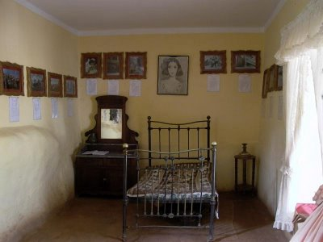
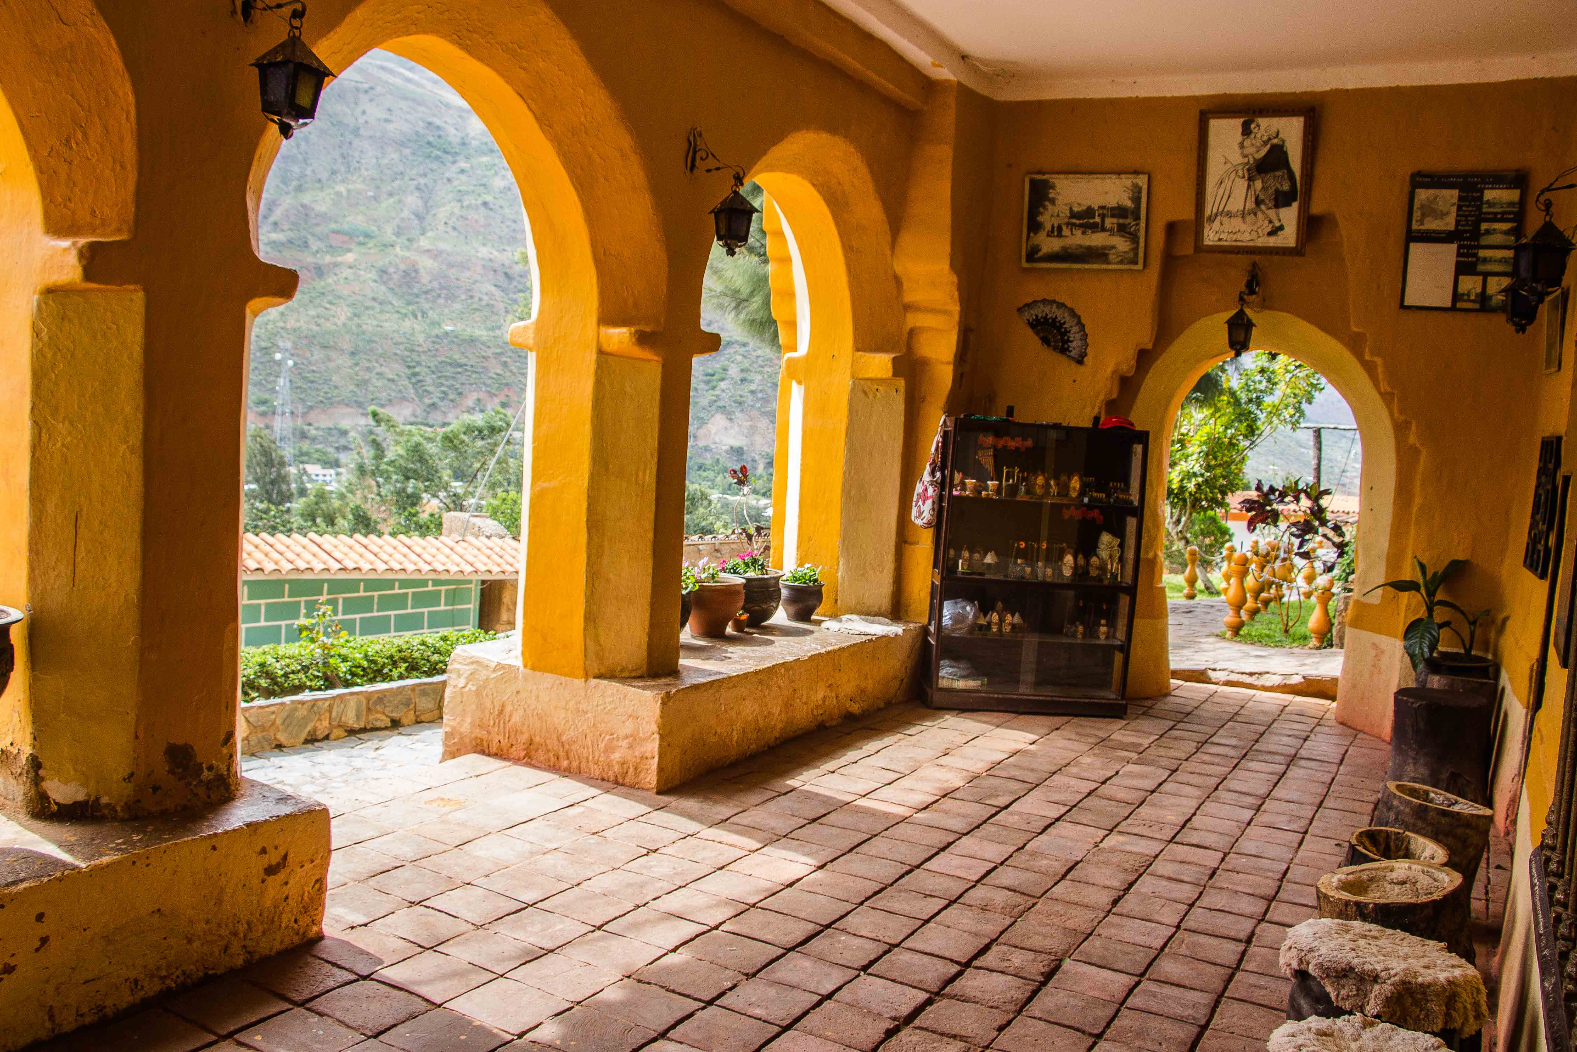
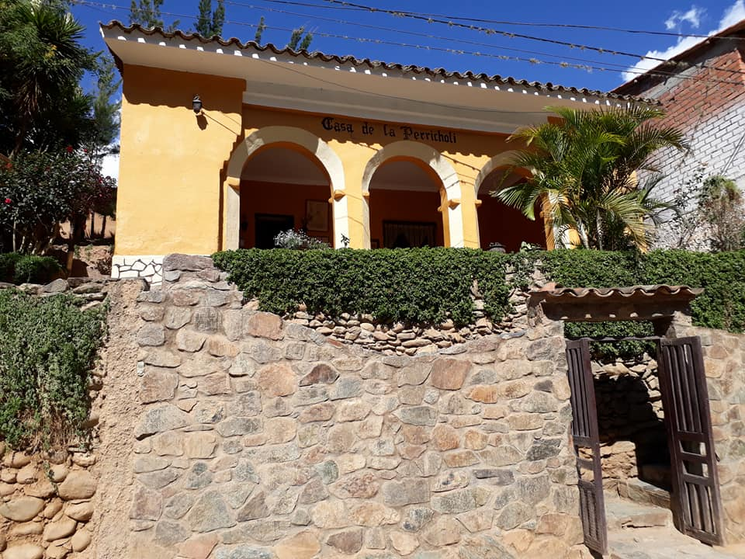
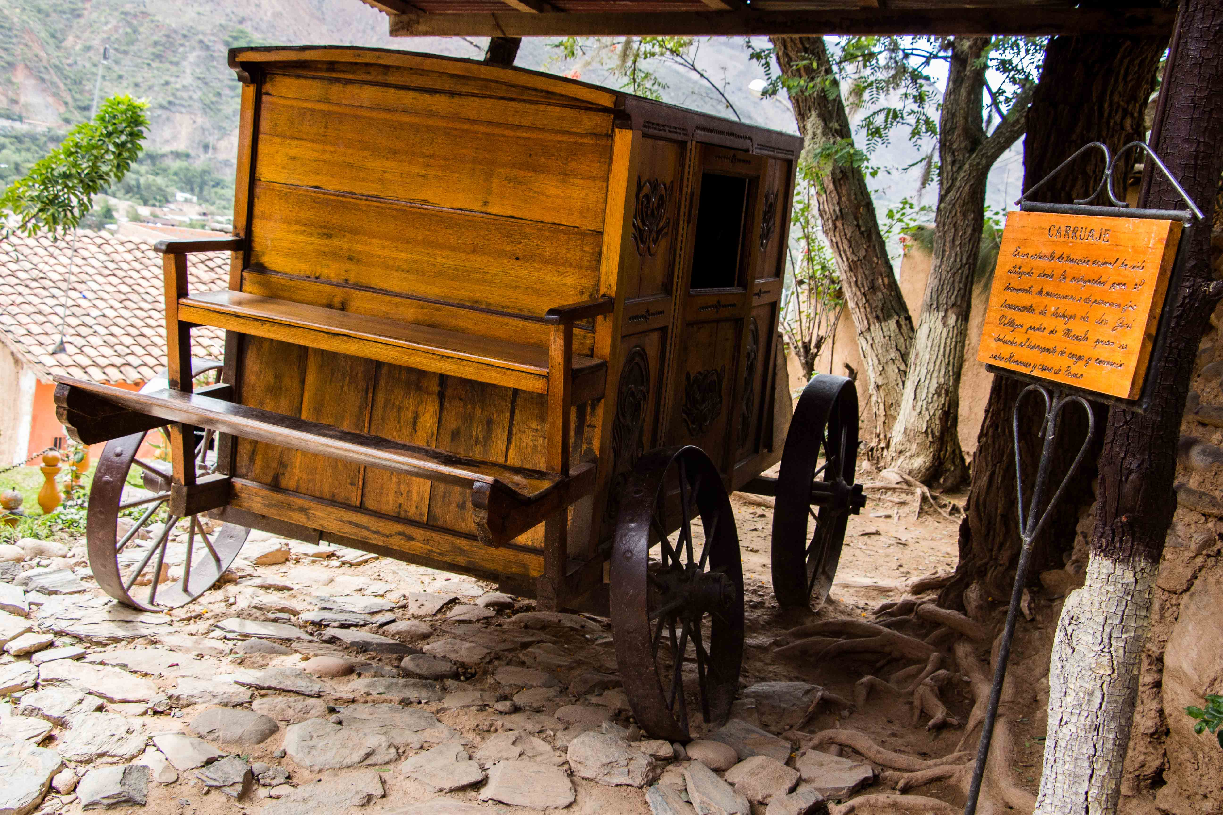
LA CASA DE LA PERRICHOLI
La Casa de Micaela Villegas Hurtado, es una típica construcción regional que resalta por su buen estado de conservación, así como también por los muebles de época con los que cuenta. La Casa de la Perricholi se encuentra hecha con el uso de adobe, y tiene una privilegiada ubicación, sobre una colina empinada, que permite que el lugar funcione además como un estupendo mirador.
Quien visite el museo va a poder conocer la habitación donde durmiera Micaela Villegas, en la que todavía se pueden apreciar algunos muebles de época en conjunto con ropa que se usara en el siglo XVIII en compañía de fotografías que permiten conocer la vida, y parte de los recuerdos de su antigua habitante. Para contribuir a rememorar más la época de la Perricholi, en el lugar se ha construido además una réplica de la antigua cocina de la casona, además de un antiguo carruaje usado por la familia.
En la región de Huánuco han surgido personajes notables para la historia del Perú, uno de aquellos personajes fue Doña Micaela Villegas, más conocida como “La Perricholi”, una mujer que con su impresionante belleza robó el corazón del Virrey Amat, de quien fue concubina. Y como aquella fuera una de las hijas notables de Huánuco, no podía dejar de tener en Huánuco una residencia que mostrara sus primeros años de vida, y donde actualmente se asienta un museo que es conocido como “La Casa de la Perricholi”.
La Casa de la Perricholi se encuentra en el distrito de Tomayquichua, que se sitúa en la provincia de Ambo. Esta construcción es una pieza de la primera mitad del siglo XVIII, que por la notable mujer que un día poblara sus ambientes, es considerada hoy en día parte del Patrimonio Monumental de la Nación.
Carruaje antiguo utilizado por Micaela Villegas (La Perricholi)

